Slide 1
Un effet transformant des dernières prospectives SIC l’exemple du PEPR FairCarboN https://www.pepr-faircarbon.fr/
Pierre Barré, Laboratoire de Géologie de l’ENS, barre@geologie.ens.fr

Slide 2
Atelier 8: la Matière Organique dans tous ses états
Animateurs: Pierre Barré (CNRS, Laboratoire de Géologie de l’ENS), Tiphaine Chevallier (IRD, Eco&Sols), Roman Teisserenc (MdC ENSAT, EcoLab)
Texte martyr rédigé par Pierre Barré, Eric Chauvet, Tiphaine Chevallier, Bertrand Guenet, Laurent Jeanneau, Fatima Laggoun-Defarge, Cécile Monard et Roman Teisserenc

Slide 3
Méthode
Questionnaire envoyé à la communauté
Animation de l’atelier au CNAM
Texte de restitution

Slide 4
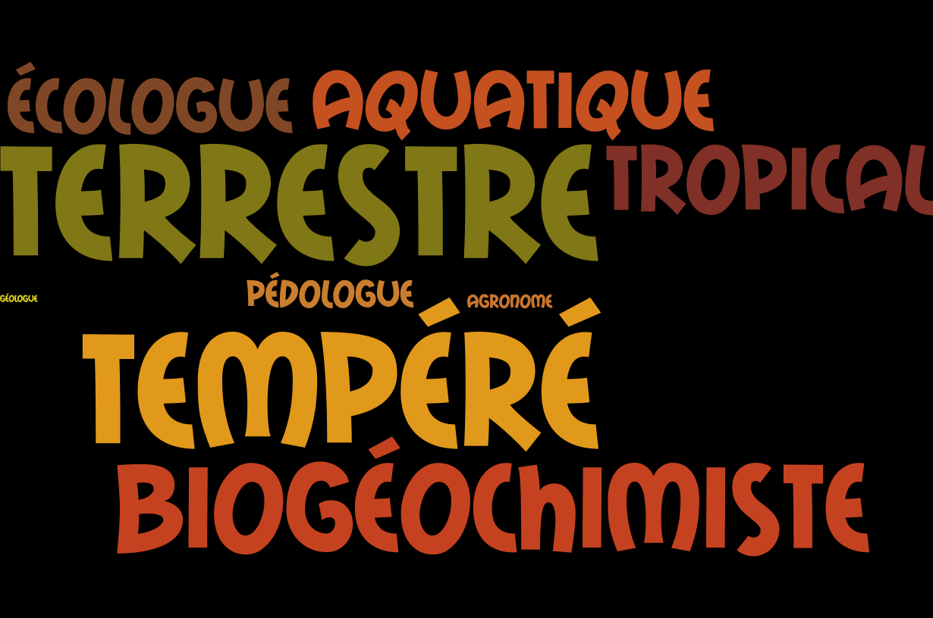
Communauté touchée
Techniques | Télédetection | 1 | 2 | 1 | 2 | 1
 | Modélisation | 1
 | Analyses d’échantillons bruts | 2 | 7 | 6 | 5 | 1
 | Microbiologie | 2 | 3 | 2 | 1 | 2
 | Isotopie |  | 1 | 1 | 1 | 1
 | Analyses moléculaires | 3 | 9 | 6 | 6 | 2
 | Mesures optiques |  |  | 1 | 1
 |  | nano | m2 | Parcelle | Paysage | Globe
 |  | Echelle d'étude
 |  |  |  | Aquatique | n=17
N= 51
Technique | Télédetection |  |  |  | 4 | 1
 | Modélisation | 1 | 4 | 4 | 7 | 4
 | Analyses d’échantillons bruts | 8 | 22 | 23 | 7 | 1
 | Microbiologie | 4 | 11 | 7
 | Isotopie | 9 | 13 | 14 | 4 | 2
 | Analyses moléculaires | 8 | 16 | 11 | 7 | 1
 | Activités enzymatiques | 1
 |  | nano | m2 | Parcelle | Paysage | Globe
 |  | Echelle d'étude
 |  |  |  | Sols | n=36
Techniques | Télédetection
 | Modélisation
 | Analyses d’échantillons bruts | 1 | 3 | 1 | 2
 | Microbiologie
 | Isotopie | 1 | 3 | 1 | 1
 | Analyses moléculaires | 3 | 3 | 1 | 2 | 1
 | Autres ?
 |  | nano | m2 | Parcelle | Paysage | Globe
 |  | Echelle d'étude
 |  |  |  | Sédiments | n=8

Slide 5
Animation de l’atelier
3 thèmes retenus : (1) Matière organique et climat ; (2) Matière organique et qualité des sols ; (3) Matières organiques comme polluants ou vecteurs de polluants
Travail en groupes d’une dizaine de personnes
3 missions : Identification d’axes de recherche ; Forces, faiblesses, opportunités et menaces pour la communauté scientifique française travaillant sur le thème ; Pistes d’actions et de recherches futures

Slide 6
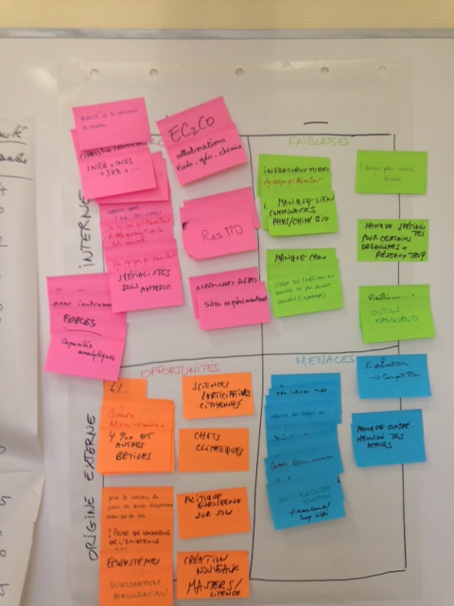
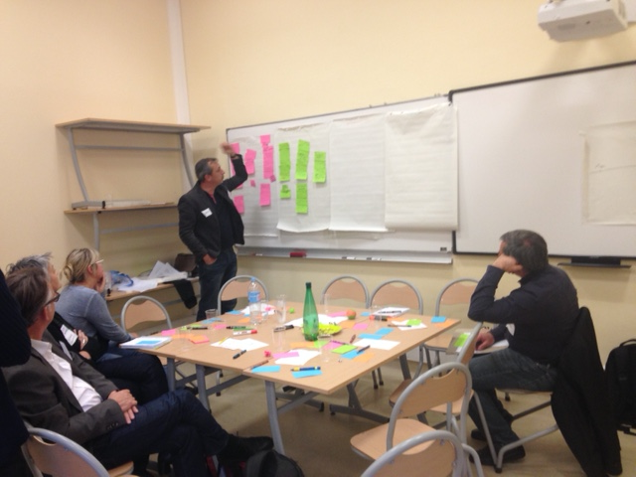
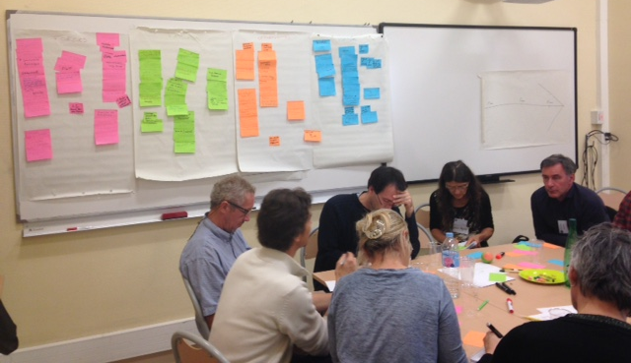
Est-ce que ça a marché?
De la réflexion
De l’enthousiasme
Des patchworks aux couleurs chatoyantes et du bon boulot

Slide 7
Quelques constats
Moins de personnes à l’échelle globale ou du paysage et en modélisation et télédétection (dans les personnes ayant répondu). Comment favoriser les collaborations?
Réseaux divers (SNO (Tourbières, SOMLIT), SOERE PRO, RBV, ZA, RMQS mais aussi réseaux d’instituts techniques ou informels)
Collaborations inter-instituts sont la règle
Difficulté à intéresser les SHS
ANR considéré comme un mauvais guichet

Slide 8
D’où vient FairCarboN?
Séminaire puis note de concept CNRS/INRAE sur le carbone dans les écosystèmes continentaux (2020)
Sylvie Recous et Pierre Barré mandatés par INRAE et le CNRS pour coordonner la réponse à l’appel à programme PEPR exploratoire (mars 2021)
Ecriture de la réponse par 15-20 personnes de différentes disciplines et organismes pour produire un document suffisamment précis (importance des enjeux sociétaux et pertinence scientifique) et suffisamment générique (pour que la communauté puisse s’en saisir le moment venu)
Processus en 3 étapes : AMI (Juin 2021), Programme complet déposé (30/07) et oral devant un jury international (06/09/2021)
Financement de FairCarboN : à la première vague, 40 M€, Signature le 29 Mars 2022

Slide 9
Mais alors, quel est le rapport avec la Prospective SIC 2017 ?!?

Slide 10
Rapport entre la Prospective 2017 et FairCarboN ?
Fatima
Séminaire puis note de concept CNRS/INRAE sur le carbone dans les écosystèmes continentaux (2020)
Sylvie Recous et Pierre Barré mandatés par INRAE et le CNRS pour coordonner la réponse à l’appel à programme PEPR exploratoire (mars 2021)
Ecriture de la réponse par 15-20 personnes de différentes disciplines et organismes pour produire un document suffisamment précis (importance des enjeux sociétaux et pertinence scientifique) et suffisamment générique (pour que la communauté puisse s’en saisir le moment venu)
Processus en 3 étapes : AMI (Juin 2021), Programme complet déposé (30/07) et oral devant un jury international (06/09/2021)
Financement de FairCarboN : à la première vague, 40 M€, Signature le 29 Mars 2022
Délais très courts,
besoin de connaissance de la communauté
Besoin d’un réseau

Slide 11
La Prospective 2017 explique-t-elle seule le succès de FairCarboN à l’AAP?
Je ne veux pas casser l’ambiance mais la réponse est non
INRAE est un partenaire ultra-important au moins pour certains aspects SIC (par ex. pour le C dans les écosystèmes continentaux) et on avait mobilisé marginalement INRAE.
Les prospectives INRAE sont portées par la Direction de l’Expertise scientifique collective, de la Prospective et des Études d’INRAE (DEPE)

Slide 12
Quelques remarques en vrac
Les prospectives c’est important mais, en tout cas pour un jeune, c’est difficile de savoir pourquoi a priori ☺
Comment relier prospective et grands programmes européens ? Exemple de la mission « a soil deal for Europe »

Slide 13
Merci pour votre attention et, à nouveau, merci à Roman et Tiphaine pour la co-organisation

